Slide 1
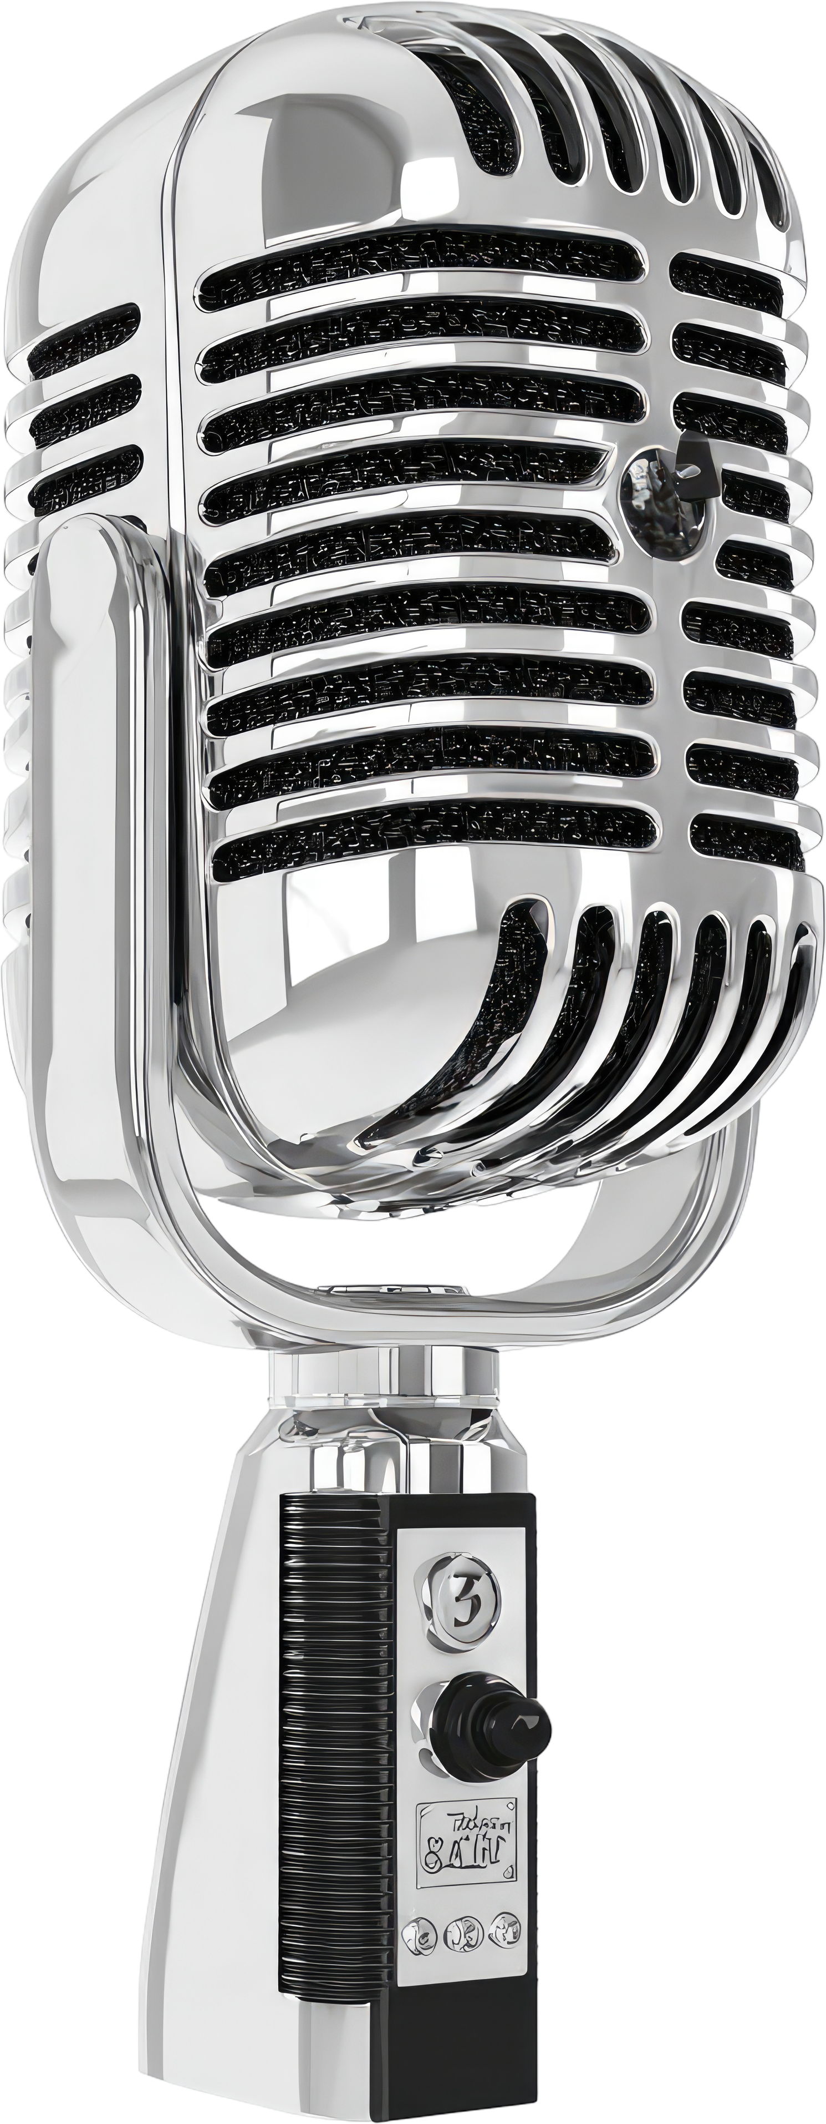






TC na_CBTD
2026 e o futuro
DA PALESTRA À PRÁTICA, EM TEMPO REAL
Cobertura de eventos
DIRECIONADOR CENTRAL: “O QUE DESSE CONTEÚDO EU CONSIGO APLICAR AMANHÃ?”
“TRANSFORMANDO A CBTD DE EVENTO EM ALAVANCA CONTÍNUA DE PERFORMANCE.”
GESTÃO 360º - DM

Slide 2


COMO COMEÇOU E FECHOU 2025
CBTD | 25, 26 e 27 Junho
Missão Insights:
Decodificando o Futuro do T&D

Slide 3
OBJETIVO DO PROJETO
No Estilo Influencer democratizaremos o conhecimento e a participação da área Treinamento Comercial em um congresso, tendo os parceiros comerciais como aliados no exercício do nosso pilar da Gestão do conhecimento com novos formatos.
TendênciasCBTD 2025
Formatos Engajadores
Inspiração Comercial
SELF Learnings
Trazer as principais tendências e insights do evento para o time de analistas de treinamento enquanto acontece o congresso. E o pós são grandes fóruns de práticas e trocas com a equipe de T&D.
Traduzir conhecimentos em formatos leves, dinâmicos e engajadores utilizando a rede social (instagram fechado e o grupo nacional de whatsapp) como meio de comunicação durante o evento.
Aproximar TC das inovações do setor e inspirar analistas, lideranças de t&d, gerentes e vendedores com conteúdos relevantes fazendo a curadoria e o download dos temas com as ponderações relevantes a área.
Um aspiracional repleto de dicas de conteúdos pelos temas apresentados (livros, palestras, seminários e referências) que façam o Call to action do conhecimento para o comercial é lifelong learner na prática. Aqui o material já esta perene nos destaques do Insta @hubdocnhecimentotc

Slide 4





VLOG CBTD 2025
Mini Vinhetas
Reflexões Rápidas
Analistas gravando em estilo "saída de cinema" após palestras. Vídeos curtos com aplicação prática para a área ou reflexão propositiva.
Resumos de conteúdo e aplicações para o T&D comercial. PDF de conteúdos e resumo dos seminários levados on line nos grupos de whatsapp á equipe. Quick Learning com call to action ao app CBTD e Instagram.
Captação de Imagens
Entrevistas Curtas
Registro do ambiente, experiências e tecnologias interativas.
Conversas com especialistas e fornecedores do evento. Aqui as novidades e melhores práticas que já são o futuro estivam em pauta.

Slide 5
Instagram
14 conteúdos no feed @hubdotreinamentotc
24 conteúdos destaques
+200 visualizações no Feed além dos Stories
WhatsApp
Engajamento
23 Interações enviadas no grupo: Vídeos, Dicas, Artigo, enquete, download
165 curtidas das 23 interações
16 respostas de incentivo e troca dos conteúdos – 23 curtidas
Life Long Learning
O material fica para que todos acessem os conteúdos da sua forma, tempo e interesse.

Slide 6
TEMAS ENTREGUES
Os pilares 24-30 foram aqui entregues através de vídeos , artigos, reflexões, e posts, antes, durante e depois do evento.
A Estratégia por trás da Magia: O Encantamento como Diferencial Competitivo
O Amanhã que Criamos Hoje
Novas Fronteiras em T&D: Key Insights do SXSW Londres
Superagentes de IA: O Futuro da Aprendizagem Aumentada
Transformação da Cultura de Aprendizado (Case Santander)
A revolução da Aprendizagem+ Casos reais de Transformação - 4 pontos
Crescimentum - Kknow-It-all x Learn-it-all
Gestão de Mudanças - 5 boletos points
Bravend_Fala T&D - Insights dia 1(formatos de Treinamento)
Descola - Fornecedor: Estrutura da Jornada de Aprendizagem (cursos conecte-se dicas)
Painel T&D: Engajamento e Metodologias Ativas
VENDE-C Cultura de Vendas e Engajamento
Conteúdo, Novos Formatos & Gestão do Conhecimento
Pergunta: O que vocês Viram de tecnologia na CBTD -
Starte-se - Novidades de T&D
FIAP - Rôbo Demonstração - 3 x
MH Consulting - diferenciais
ALURA - Diferenciais Comercial
VENDAMAIS- Jogo Vendópolis - Gestão de Clientes
Asterisco - Ferramenta Hands On com IA
Pergunta: Qual será o principal desafio do T&D nos próximos anos?
Pergunta: Quero um TOP 5 de coisas legais e tendências
Post Carrossel: CBTD Insights: T&D e vendas: O amanhã que criamos hoje
Post Carrossel: CBTD Insights: Livro Accountability
Momento Vi, Vim e Compartilhei: dia 1: Legado a feira
CBTD 2025- Bora Pensar no futuro? O que o T&D precisa fazer até 2030
Liderança multigeracional…Deidi Souza
Quem cuida da aprendizagem? Richard Uchoa, Luciano Santos
COMO DESENVOLVER NOVAS LIDERANÇAS COMERCIAIS Ninotchka Weimer
Tecnologia, Inovação & Conhecimento
Novos Negócios, Gestão & Resultados

Slide 7
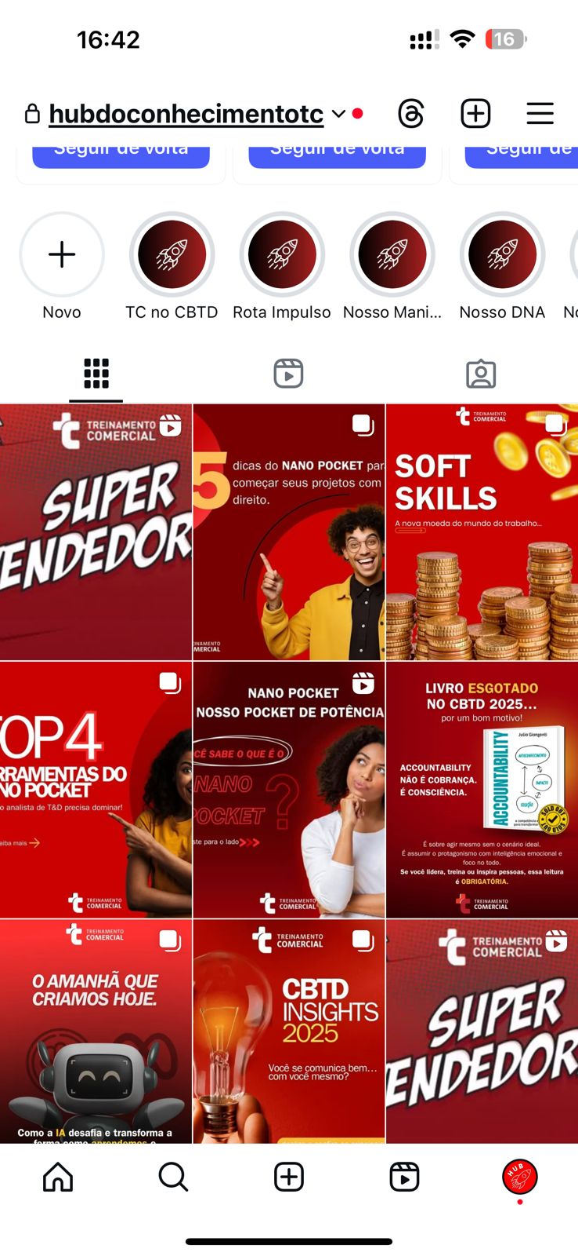
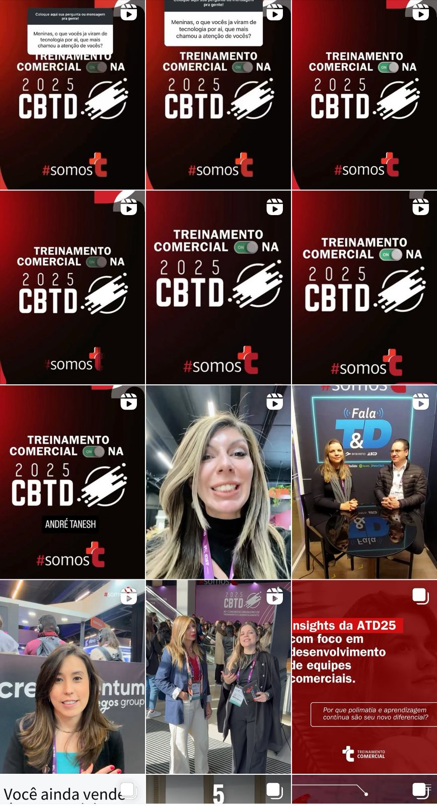
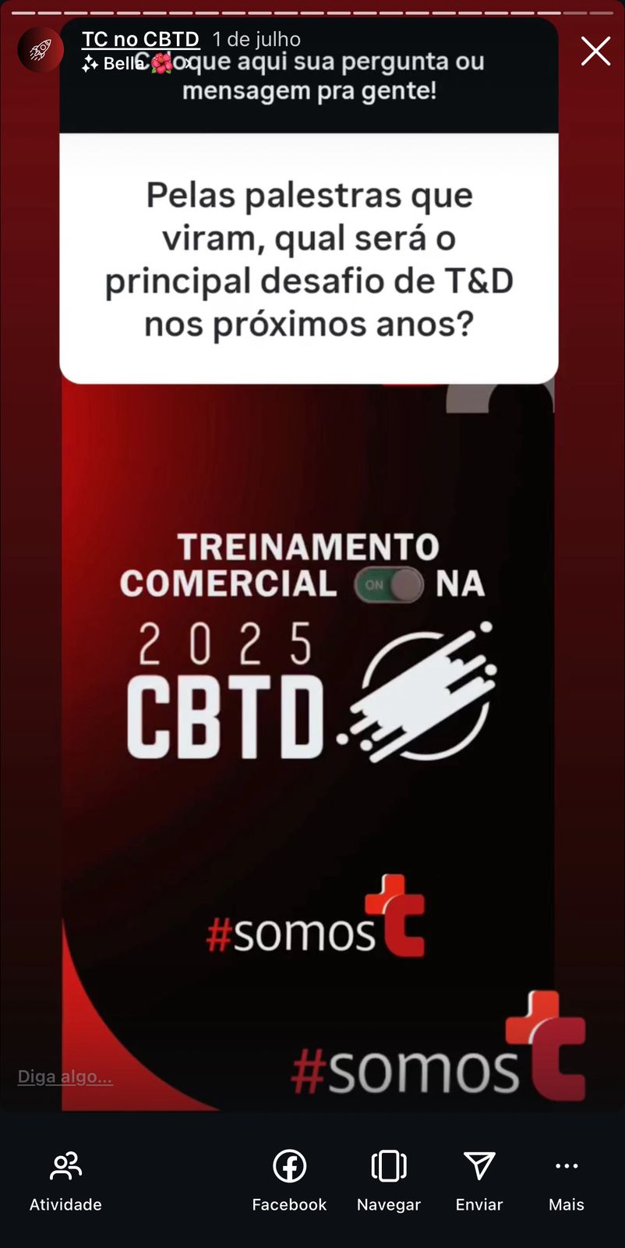
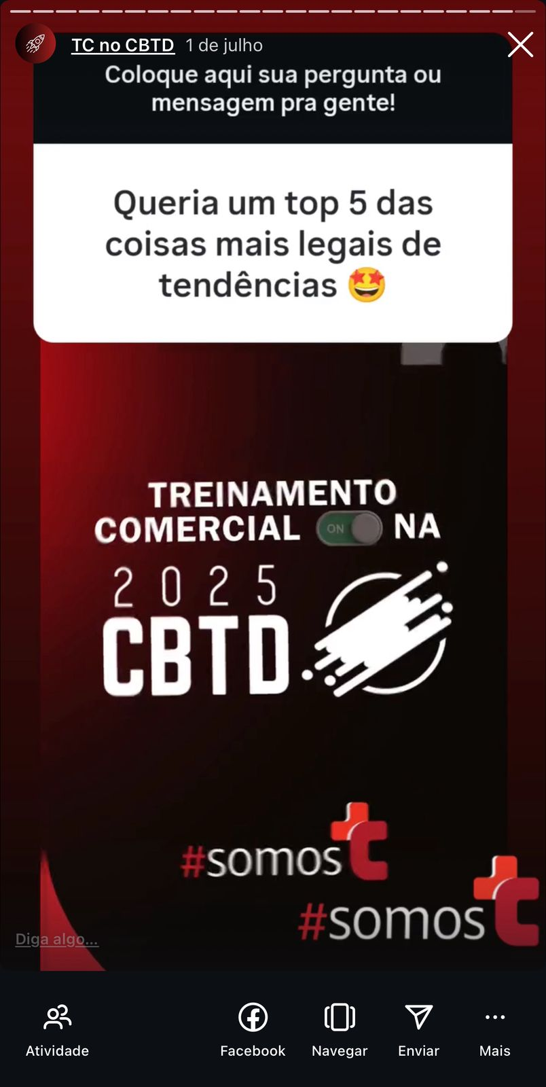
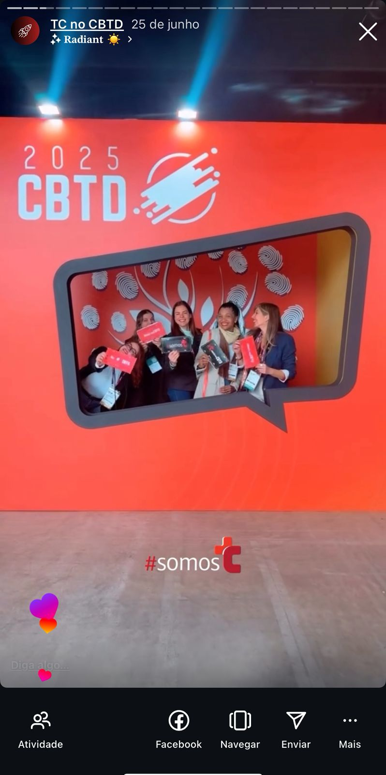
VLOG CBTD
O Instagram foi a ferramenta escolhida para a maioria dos conteúdos. #SomosTC

Slide 8
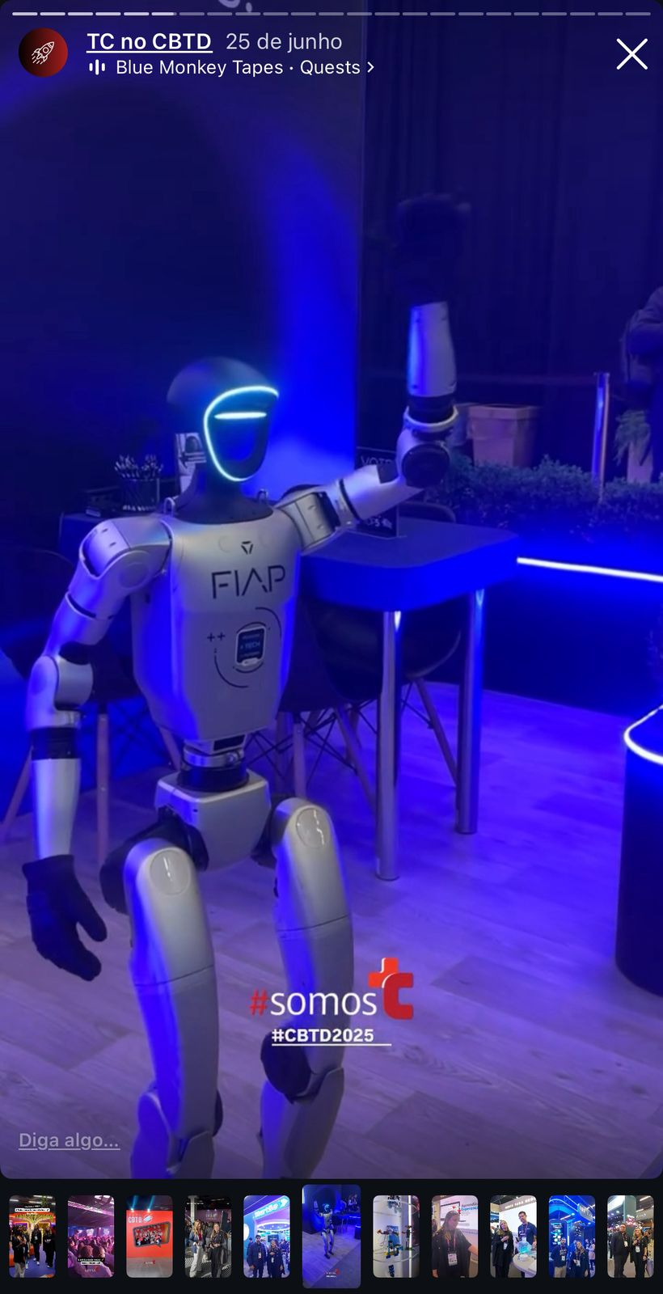
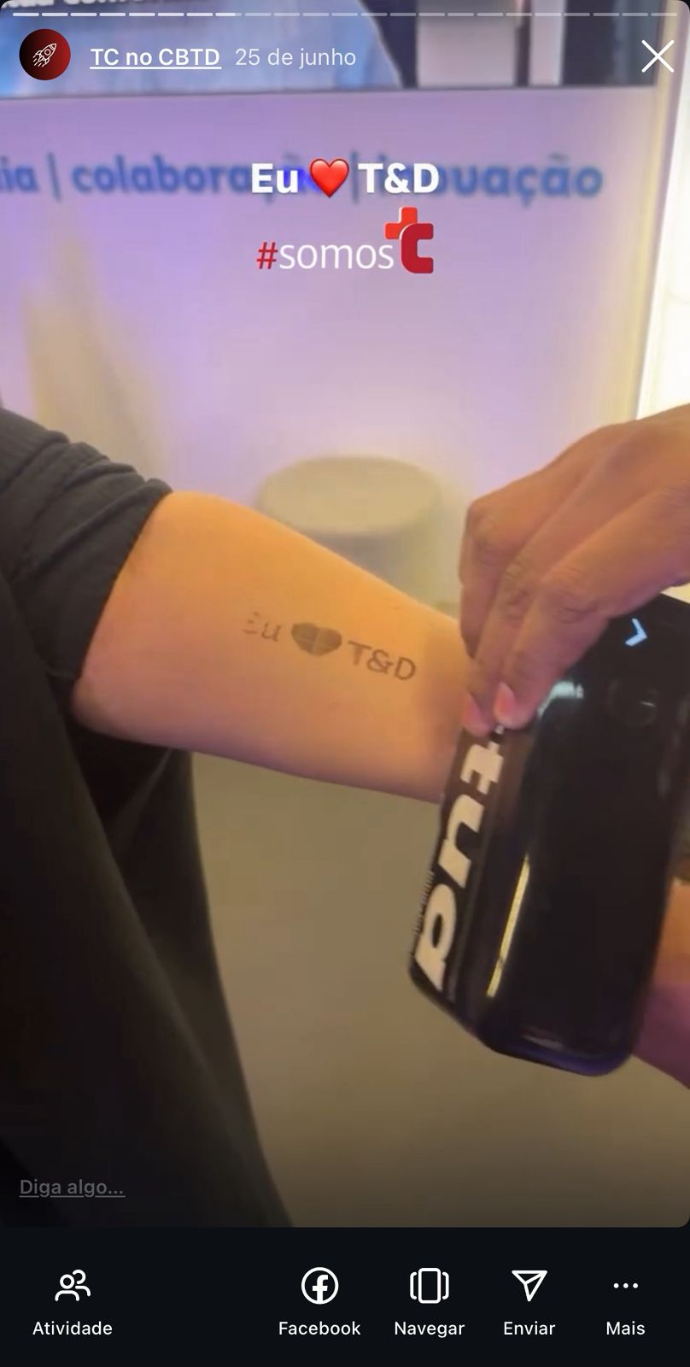
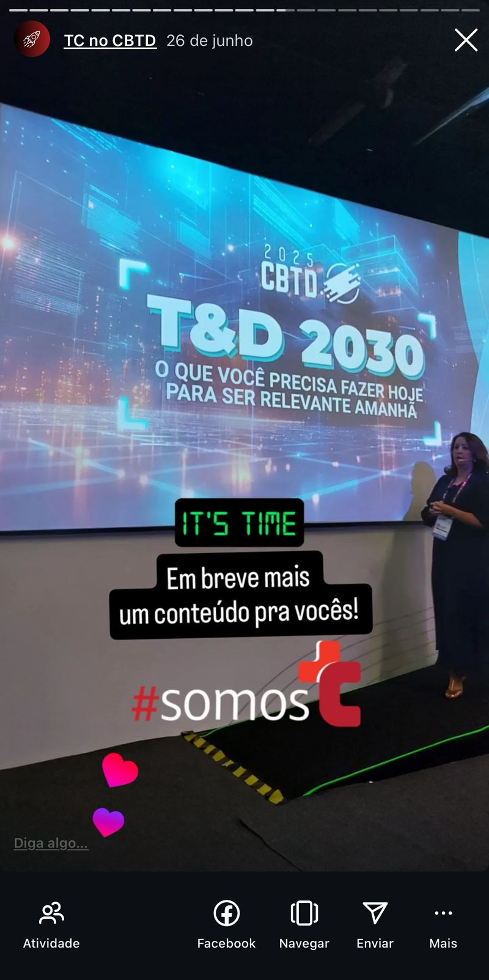
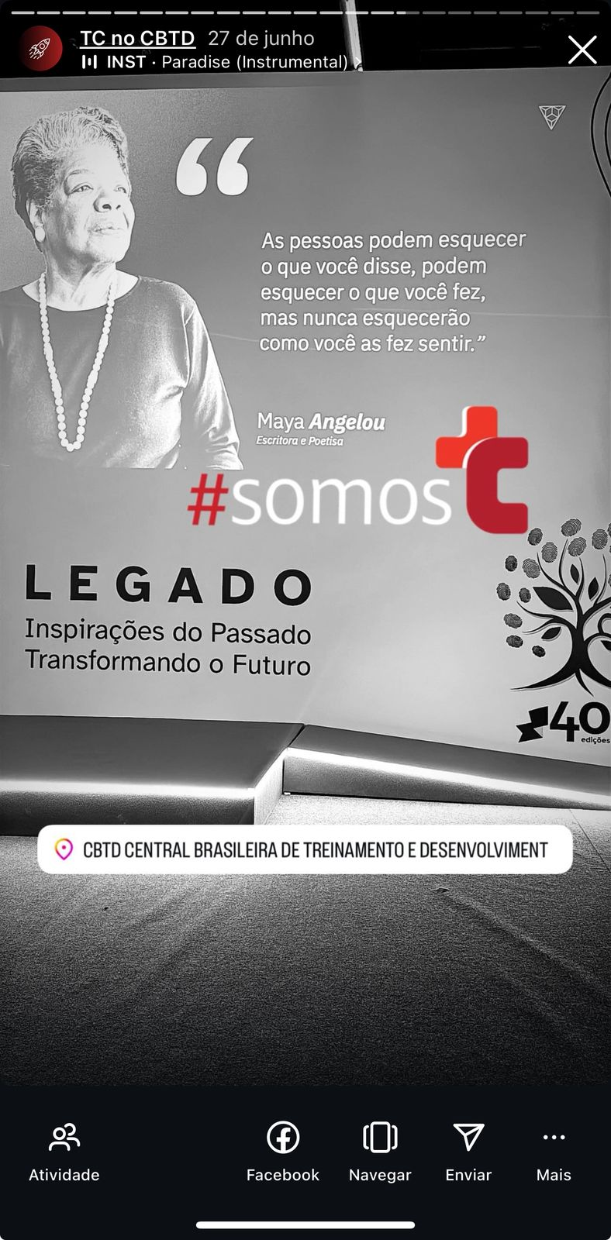
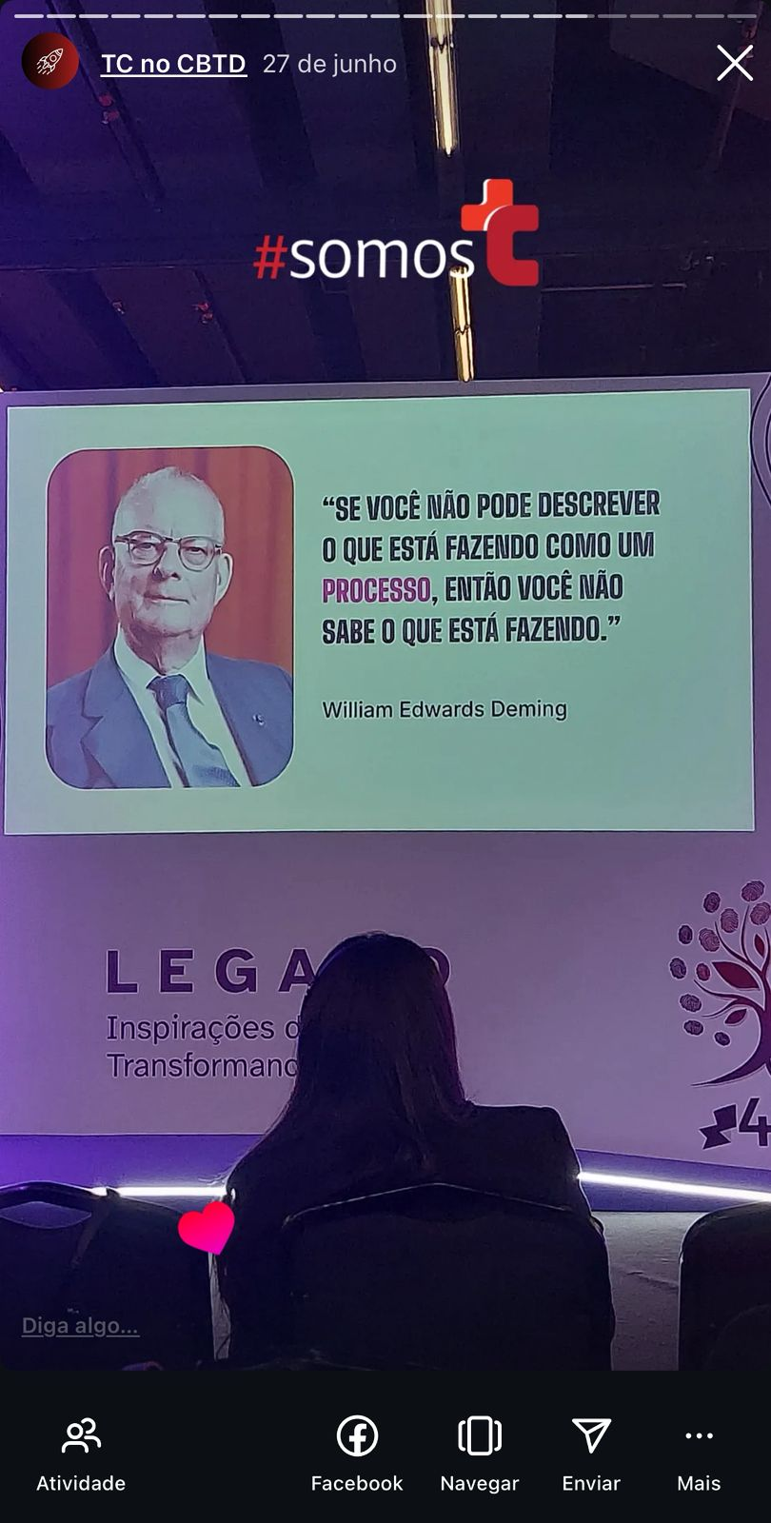
VLOG CBTD
E fornecedores, tendências e insights das palestras. #SomosTC

Slide 9
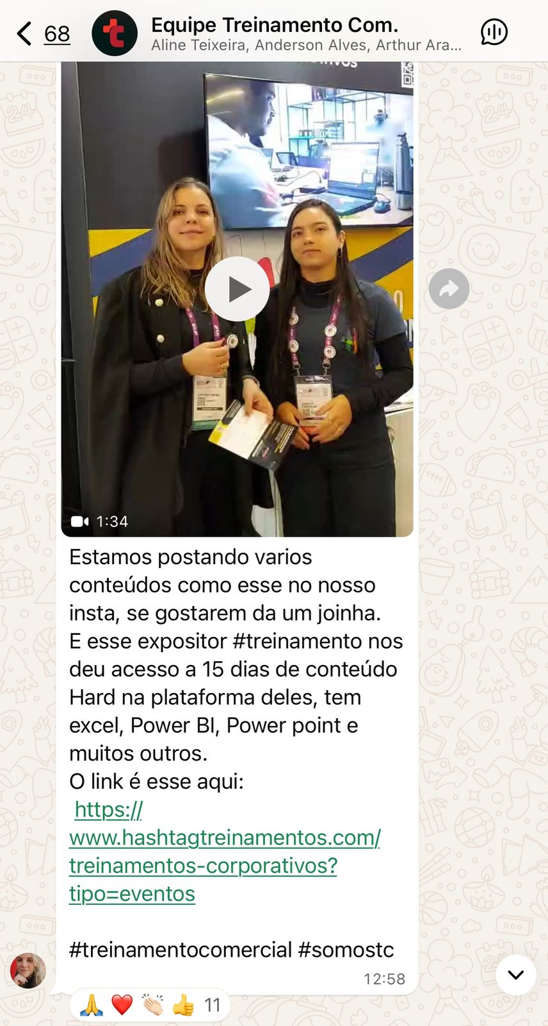
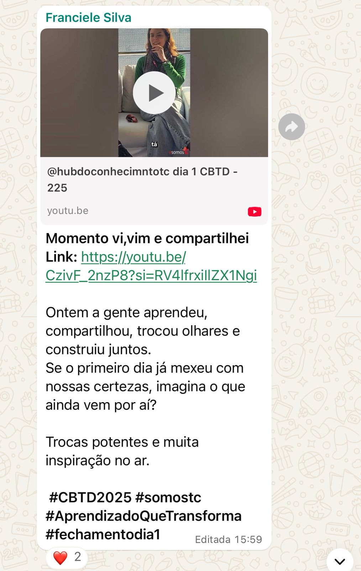
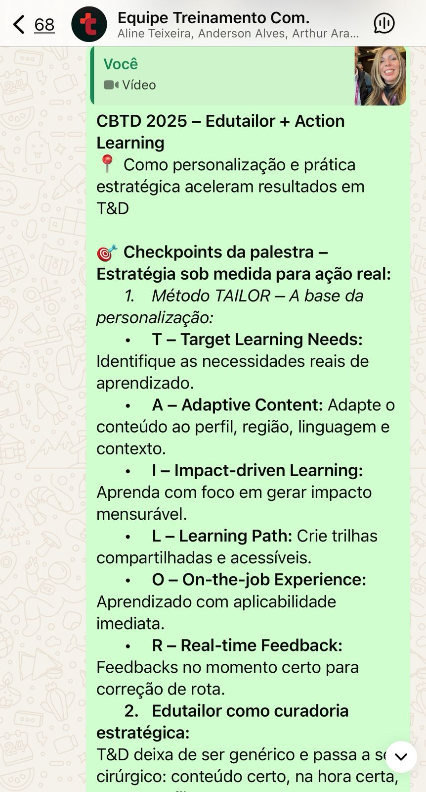
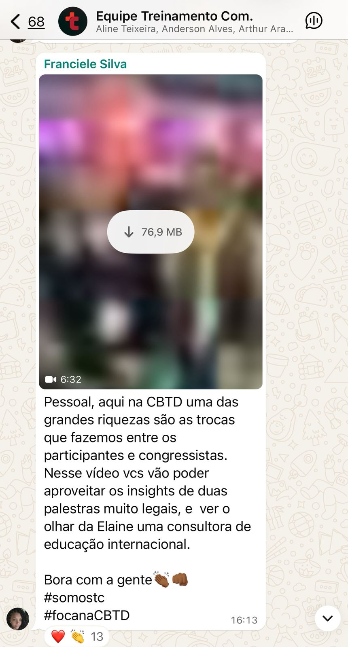
VLOG CBTD
No WhatsApp do treinamento Comercial, teve acesso a cursos de fornecedor, fechamento com link do YouTube e vídeos com resumos cheios de conteúdos. #SomosTC

Slide 10
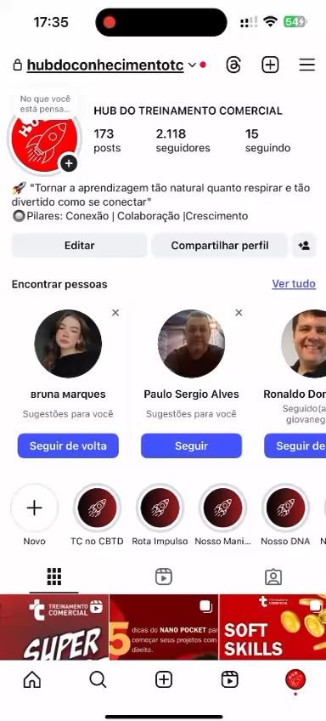
VLOG CBTD 2025
O material e os vídeos continuam para todo o time comercial que pode se beneficiar com o Resumo do Instagram, nosso primeiro aprendizado prático de um grande Congresso! . Que venha 2026 ainda melhor #SomosTC
PLAY
PLAY

Slide 11
TC na_CBTD
2026 e o futuro
DA PALESTRA À PRÁTICA, EM TEMPO REAL
Cobertura de eventos
DIRECIONADOR CENTRAL: “O QUE DESSE CONTEÚDO EU CONSIGO APLICAR AMANHÃ?”
“TRANSFORMANDO A CBTD DE EVENTO EM ALAVANCA CONTÍNUA DE PERFORMANCE.”
GESTÃO 360º - DM

Slide 12

Cobertura ao vivo
Registro dinâmico dos principais conteúdos e experiências do evento
01
TC na_CBTD
4 PILARES
Tradução prática
Conexão direta com o contexto do negócio e da atuação em treinamento comercial
02
Visão: O TC na_ CBTD é um formato de aprendizagem inspirado em um reality show, onde a experiência da CBTD é vivida, traduzida e compartilhada em tempo real.
Objetivo do Projeto é Transformar a participação na CBTD em uma experiência de aprendizagem compartilhada e aplicável, democratizando o acesso ao conteúdo e convertendo insights em práticas concretas para os analistas de treinamento comercial.
Aplicação
Direcionamento claro para uso no dia a dia dos analistas
03
Democratização
Participação ativa de quem está e de quem não está presente no evento
04
TC na_CBTD

Slide 13
TIMELINE - TC na_CBTD
-20 Dias
Aprovação Comunicação
Definição de papéis, rede de apoio HUB
-7 dias
Chek de Bordo
Engajamento Time TC
DIA 26/6
COPILADO CBTD|HUB
1
3
5
7
-30 Dias
Aprovação e Comunicação
Projeto CBTD 26
Comunicação 8/5
Reframe 13/05
2
-10 dias
Envio de Manual e blocks de agenda SAVE
4
Dia 1
08/06
Encontro Alinhamento na CBTD
Evento: 08,09 e 10/06
6
Julho/Agosto
Time line de dowload se houver
(workshop)

Slide 14
TC na_CBTD
Resultados e público
Traduzir tendências em ações práticas;
Ampliar repertório dos analistas;
Gerar aplicação real no dia a dia;
Fortalecer a gestão do conhecimento na área
Primário: Analistas e líderes de Treinamento Comercial
Parceiros internos de negócio
Resultados Esperados
Público-Alvo
TC na_CBTD
”
“
Notes:
Analista: Post-it individuais , Utilize o Mural, Miro ou Padlet como base (é possível ver quem se loga nesses). Assim na próxima etapa eles conseguirão acessar para insumos .
6

Slide 15


TC na_CBTD
formatos de cobertura e ideações
EXPERIÊNCIA COORDS:
“De frente com TC”
(Estilo Marília Gabriela):
ESPONTANEIDADE:
“CBTD tá com TC“:
REFLEXÃO E TROCA:
“Que História é Essa, TC?”:
ENGAJAMENTO E INTERAÇÃO: “Tá no TC, tá na CBTD”:
    equipe Claro, palestrantes, fornecedores e enquetes. Conversas rápidas e provocativas.
    Roteiro de 3 perguntas fixas base + respostas rápidas (ex: o que vem à cabeça quando se fala? TC, CBTD, engajamento, IA no TED).
    Conversas informais com participantes do evento. Captação em movimento (corredores, shorts nos intervalos, praça de alimentação).
    Percepção real e espontânea sobre destaques do evento
    E dicas quentes de aplicabilidade.
    Benchmarking outras empresas (como treinam, aplicam, etc)
    - uso de imagem on line.
    equipe TC | HUB e convidados, até 4 participantes, em “roda de conversa circular” com compartilhamento em primeira pessoa, formato leve e descontraído, curtas no final do dia.
    Informativos com curiosidades, reflexões e provocações diárias rápidas pelos canais internos do TC. Com chamadas: já fazemos no TC e isso está na CBTD.
    Com vídeos e documentos compartilhados, conectando boas práticas às tendências.
TC na_CBTD

Slide 16
TC na_CBTD
formatos de cobertura e ideações
AO VIVO:
"Plantão TC na CBTD“:
DESTAQUES:
“Quem é a Estrela da CBTD":
TENDÊNCIAS:
“Best-Seller TC”
REFLEXÕES TC: “Confessionário TC”
    Lives e conteúdos rápidos e espontâneos em vídeos shorts via Instagram ou WhatsApp, formato stories de temas quentes.
    Informe do dia de palestrantes, com referências (LinkedIn, sites, autores).
    Conteúdos de renome nacional e internacional, indicando referências bibliograficas tops do evento para a equipe seguir, ler e commpartilhar.
    Falas individuais em poltrona ou vídeos-self sem fundo, com reflexões sobre aprendizados e os motivos da curadoria.
TC na_CBTD

Slide 17
TC na_CBTD
democratização da experiência e canais
DEMOCRATIZAÇÃO DA EXPERIÊNCIA:
    O projeto amplia o acesso ao conteúdo da CBTD por meio da participação ativa dos analistas: Enquetes e votações; Perguntas enviadas pela audiência; Escolha de temas a serem explorados; Interação direta com participantes. Reforço do pertencimento do Analista com pilar 24-30 (Conteúdo, Novos Formatos e Gestão do conhecimento)
CANAIS DE TRANSMISSÃO:
    Pré e durante o evento: Instagram (principal) e WhatsApp (distribuição e engajamento).
    Pós-evento: Teams (downloads e práticas); possível Ebook CBTD 2026 (em haver: desafio com IA para analistas: a partir desses conteúdos, o que vou aplicar?). Qual frame ou prompt
TC na_CBTD
”
“
Notes:
Analista: Post-it individuais , Utilize o Mural, Miro ou Padlet como base (é possível ver quem se loga nesses). Assim na próxima etapa eles conseguirão acessar para insumos .
6

Slide 18
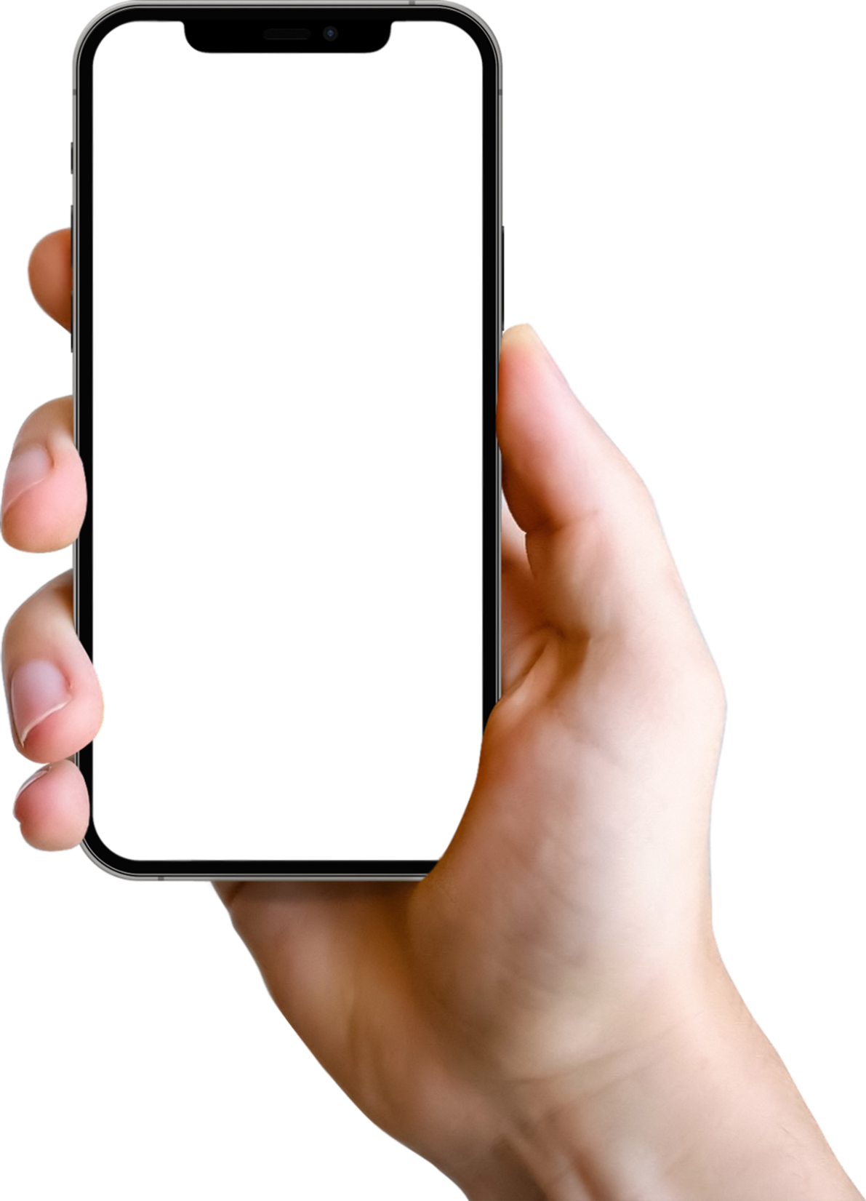
TC na_CBTD
plano de comunicação, sustentação e resultado final
DURANTE A CBTD:
PRÉ-CBTD:
    Roteiros padrão: Abertura ‘Somos TC na CBTD’; Fechamento ‘Tá na CBTD, tá no Treinamento Comercial’.
    Mensagem-chave diária: ‘A CBTD não termina no evento. Ela começa na aplicação.’ ; Vlog
    CTA: Onde você vai aplicar o conhecimento de hoje?
    Grupo exclusivo de Whatsapp, com enquetes e não interação de mensagens.
    Lançamento do projeto (layout TC + Comunicação); Convite interativo (GIF ‘TC na CBTD eu conectei’ + bloqueio de agenda);
    Vinhetas dos blocos; Stickers para WhatsApp; Hashtags oficiais; Placas físicas de identificação.
    Equipe de apoio 100% online: edições, distribuição, engajamento e comunicação.
PÓS-CBTD, SUSTENTAÇÃO E LEGADO:
RESULTADO FINAL:
    Consolidado: ‘Aconteceu na CBTD’; - GG intermedia
    fóruns e workshops práticos (se houver);
    elaboração de ebook-desafio com aa consolidação do conteúdo.
Uma experiência de aprendizagem e formato de download que conecta conteúdo com prática
amplia o acesso ao conhecimento
fortalece a atuação dos analistas e gera impacto no negócio.
TC na_CBTD
”
“
Notes:
Analista: Post-it individuais , Utilize o Mural, Miro ou Padlet como base (é possível ver quem se loga nesses). Assim na próxima etapa eles conseguirão acessar para insumos .
6

Slide 19
TC na_CBTD
Materiais e Recursos
Item
Descrição
filmagem e entrevistas
Celular profissional,
Microfone de lapela,
Edição de Vídeo
Suporte euipe de comunicação para edição de vídeos e identidade visual (se conteúdos pós nas plataformas, vinhetas, capas artigos,)
Criação Visual
Designer para identidade, cards, vinheta e templates
Consultorias
(para entrevistas Free))
Praxis, Conquer, Crescimentum, DOT Digital, HSM, EAD Skill, Vende-c, Bravend, DNA, Reframe
Instagram e Whatsapp peças de Divulgação (HUB em movimento), App Pago de teleprompter e dição de videos.
Plataformas
TC na_CBTD
”
“
Notes:
Analista: Post-it individuais , Utilize o Mural, Miro ou Padlet como base (é possível ver quem se loga nesses). Assim na próxima etapa eles conseguirão acessar para insumos .
6

Slide 20
TC na_CBTD
Estimativa de custos
Custo por consultoria
    Incluso seminário de download. Visitação na feira
    ~R$ 250. 000 ( estimativa 2025 base em custo por turma aplicada, diagnóstico e projeto)
    Turma de aprox. 100 pessoas on line
Investimento Interno
    Associados: Investimento para os 3 dias do CBTD - R$ 3.975,00 por pessoa
    Não Associados: Investimento para os 3 dias do CBTD - R$ R$ 7.950,00 por pessoa
    Valores de Lote 3 até 20/5. após Ass: 4.470,00 e Não Ass: R$ 8.940,00
    Logistica : Aprox. 2.000
    Total (abr/26) por pessoa: ~6.470,00 por pessoa
    HOJE (13/05) – Temos Logisticas dos TC|HUB – 2 pessoas e coords regionais
TC na_CBTD
”
Notes:
Analista: Post-it individuais , Utilize o Mural, Miro ou Padlet como base (é possível ver quem se loga nesses). Assim na próxima etapa eles conseguirão acessar para insumos .
6

Slide 21
TIMELINE - TC na_CBTD
COBERTURA E PARTICIPAÇÃO 2026 - 2027
2026
Reframe a frente do plano de engajamento e visual (profissionalização como cobetura de eventos)
Pra Pensar: Embaixador na CBTD ou pós
Pessoas exclusivas para edições de conteúdos e distribuição desses nas plataformas
Programas de edição de videos etc além das peças engajadoras.
2025
Workshop: War Room
Engajamento Instagram/Whatsapp
Visibilidade para o evento além de participante (TC mostrou que participar e informar é possivel)
2027
Matriz e Regionais – Projetos que valem a inscrição
Treinamento na formatação do Estilo edital da CBTD
Reframe formatação dos cases para apresentar
1
3
5
7
2025
VLOG:
CBTD Insighs
Equipe HUB 100% com Vinheta (caseiro que repercurtiu)
2
2026
Comunicação mais engajada
Democratização da experiência
Lideranças T&D sendo parte dos blocos de conteúdos
4
2027
Antecedência nas licenças congressistas
Logistica de Analistas regionais para visitação
Envolvimento no formato de transmissão do projeto com analistas referência ainda na ideação.
6
2027
Expectativa:
Analistas já com conhecimento de congressos
Planejamento de funções por tarefa (palestrante, congressista, expositor)
Expectativa de ideação, participação dos analistas por meretrimento (pertencimento da área , impacto Gerado e profissionalização. (Ex: indicação ao menos 1 analista por regional))

Slide 22
TC na: CBTD
DA PALESTRA À PRÁTICA, EM TEMPO REAL
LEGADO E DESAFIO
“A CBTD NÃO TERMINA NO EVENTO. ELA COMEÇA NA APLICAÇÃO.”
GESTÃO 360º - DM

